Slide 1
13. 실습
2021-1
명지대학교 융합소프트웨어학부
우현제

Slide 2
실습 유의사항
이론 수업 후에 스스로 실습 진행 (수업 중 질문 가능)
실습 참고 자료 활용(lms에서 다운), 참고답안은 1주일 후 제공하니 본인 프로그램과 비교해 보기
결과 보고서 제출 (다음 주 수요일 오후 11:59까지)
html 작성한 내용 및 결과 캡쳐하여 하나의 문서파일에 제출
보고서 미제출 시 2점 감점
모르는 문제는 제출 마감 전까지 질문하여 해결하기 (친구와 상의는 가능하나 프로그램 카피할 경우 모두 2점 감점)
실습 중 한 문제라도 미제출 혹은 잘못 작성한 경우 1점 감점

Slide 3
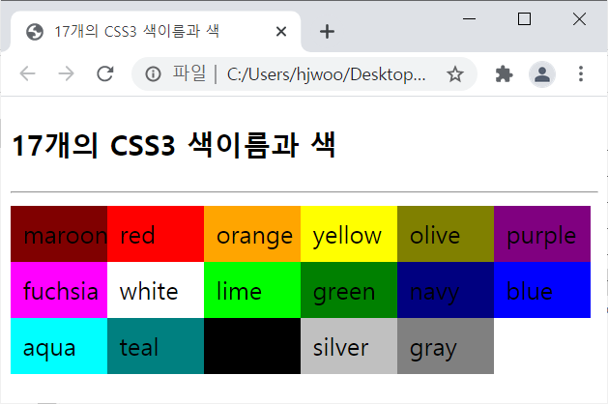
문제 1
다음과 같이 색 이름을 가진 문자열 배열 colorNames를 만들고, 문자열을 <div> 태그로 출력하시오.
<div> 태그의 배경색은 해당 색으로 지정
var colorNames = [“maroon”, “red”, “orange”, “yellow”, “olive”, “purple”, “fuchsia”, “white”, “lime”, “green”, “navy”, “blue”, “aqua”, “teal”, “black”, “silver”, “gray”];

Slide 4
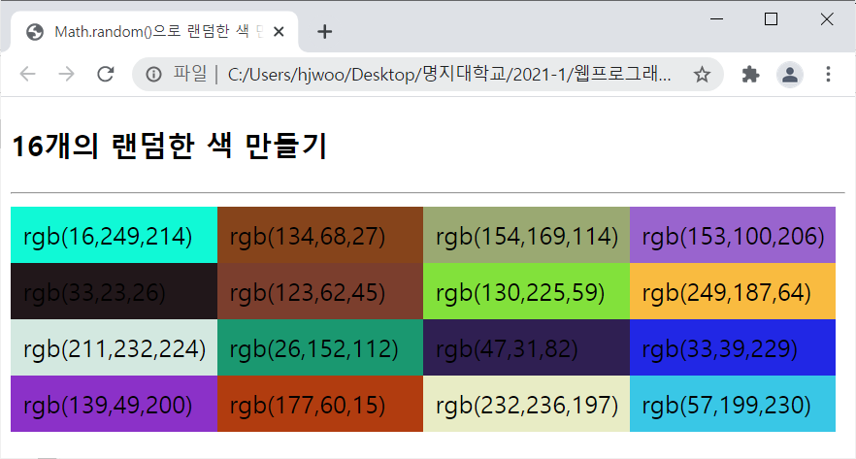
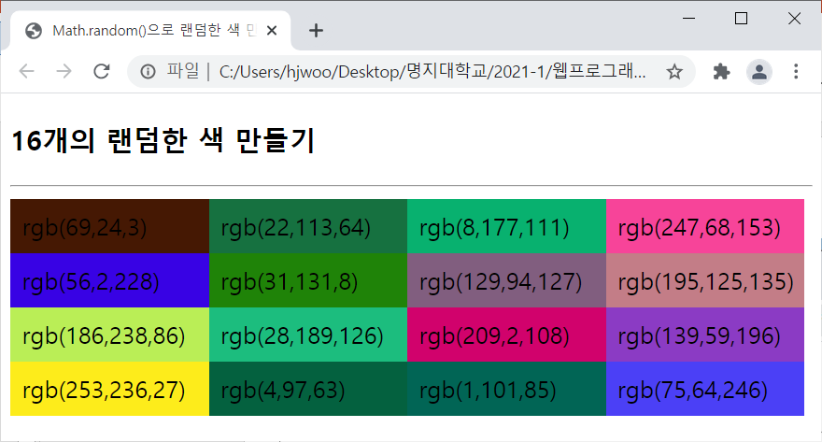
문제 2
document.write()를 이용하여 16개의 <div> 태그를 출력하고 각 <div> 태그에 출력되는 배경색을 랜덤하게 결정하는 웹 페이지를 작성하시오.
웹 페이지 로드할 때마다 색이 랜덤하게 바꾸기

Slide 5
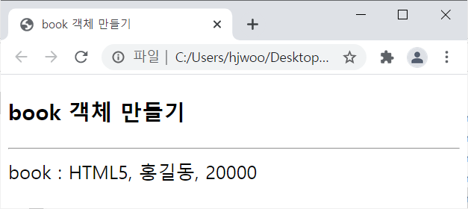
문제 3
book 객체 만들기
title, author, price 3개의 속성으로 구성
각 속성은 “HTML5”, “홍길동”, 20000으로 각각 초기화
new Object()를 이용하여 book 객체를 작성하고 출력
리터럴 표기법으로 book 객체를 작성하고 출력
프로토타입 Book을 작성하고 book 객체를 출력

Slide 6
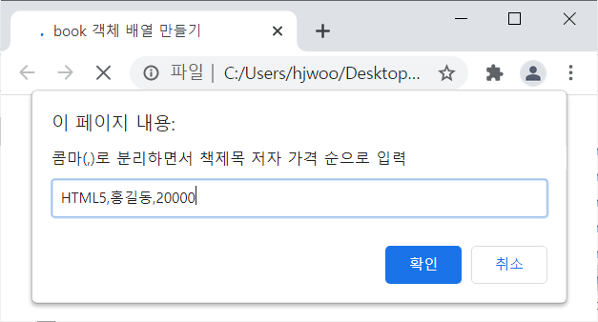
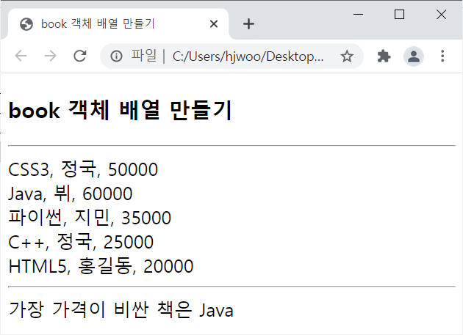
문제 4
문제 3의 (1)에서 new Object()를 이용하여 생성한 book 객체를 이용
book의 객체 배열 bookArray를 생성
아래와 같이 prompt() 함수를 통해 5개의 책 정보를 입력 받은 후 가장 비싼 책의 이름을 출력하시오.

